Slide 1


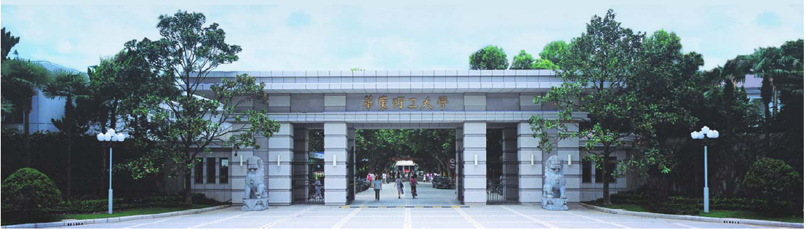
xxx
Reporter：xxx
Date：xxx
Notes:
今天我汇报的课题是关于[Zn2(tdc)2dabco]作为离子液体支架用于选择性H2S/CO2捕获的潜力的分子模拟研究

Slide 2
Background
Work content
Contents
Current work
Summary
Notes:
我将从一下几个方面展开介绍

Slide 3
Background
Notes:
众所周知，基于吸附的分离方法有望取代传统高耗能的吸收和低温冷凝工艺实现高效的天然气纯化。在目前开发的吸附剂中，MOF凭借其高比表面积和可调的孔结构被认为是一种很有前景的材料。为了进一步增强MOF对目标气体的吸附选择性，人们提出许多前改性和后改性的方法来提高MOF的功能性。

